Slide 1
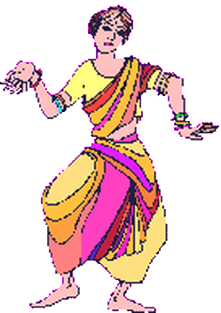
আজকের পাঠে
স্বাগতম

Slide 2
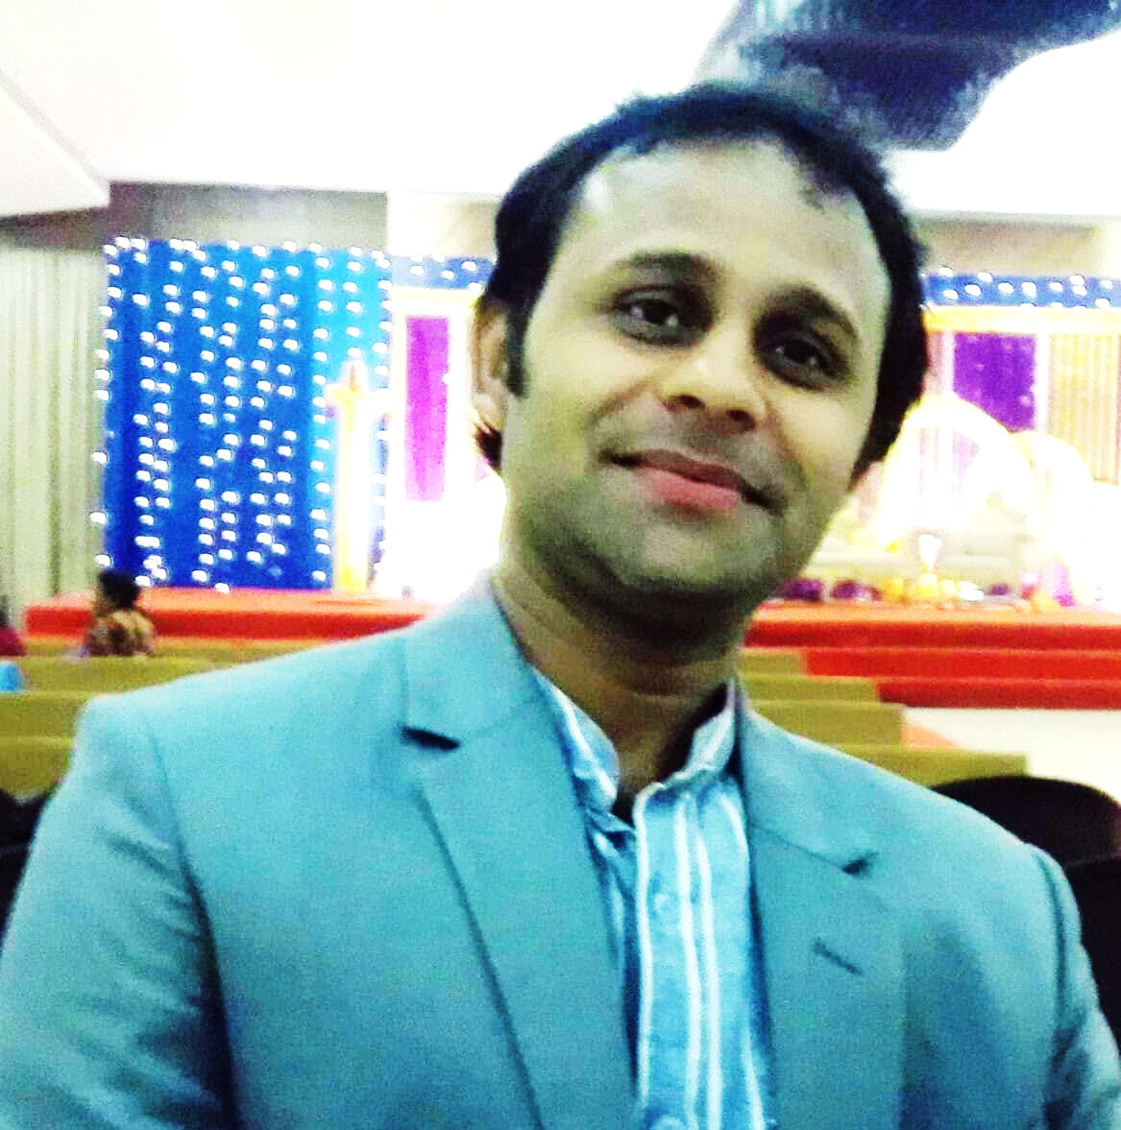
শিক্ষক পরিচিতি
পাঠ পরিচিতি
বিষয়ঃ প্রাথমিক গনিত
শ্রেণিঃ পঞ্চম
বিষয়বস্তুঃ সময়
পাঠ্যাংশঃ ২৪ঘন্টা সময় সূচী ও ১২ঘন্টা সময় সুচী
পিন্টু চক্রবর্ত্তী
সহকারী শিক্ষক
পূর্ব গুরুকচি সরকারি প্রাথমিক বিদ্যাল্যয়
গোয়াইনঘাট- সিলেট।
মোবাইল নং- ০১৭৭৪১৪৯০৭৭

Slide 3
চল একটি ভিডিও দেখি

Slide 4
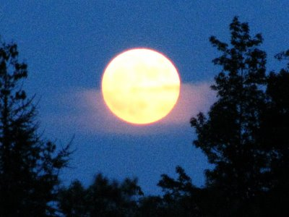
চল ছবি দেখি

Slide 5
আমাদের আজকের পাঠ
সময়

Slide 6
শিখনফলঃ
২৫.৫.১ প্রচলিত সময়ের হিসাবকে আন্তর্জাতিক রীতিতে প্রকাশ করতে পারবে।
২৫.৫.২ আন্তর্জাতিক রীতিতে প্রকাশিত সময়কে প্রচলিত রীতিতে প্রকাশ করতে পারবে।

Slide 7
১২ ঘন্টা সময় সূচী | ২৪ ঘন্টা সময় সূচী
সকাল ৬০০ টা | ০৬:০০ টা
দুপুর ১০০ টা | ১৩:০০ টা
রাত ১২ টা | ০০:০০ টা
রাত ২ টা | ০২:০০ টা
সকাল ১০ টা | ১০:০০ টা

Slide 8
সীমা সকাল ৯ টায় বিদ্যালয়ে যায় এবং বাড়ীতে ফিরে বিকাল ৫ টায়।
এখন আন্তর্জাতিক রীতিতে সে কয় টায় বিদ্যালয়ে যায় এবং ফিরে ?

Slide 9
দেশীয় রীতিতে দুপুর ১২ টার আগের সময়কে বলে পূর্বাহ্ন।
দেশীয় রীতিতে দুপুর ১২ টার পরের সময়কে বলে অপরাহ্ন।

Slide 10
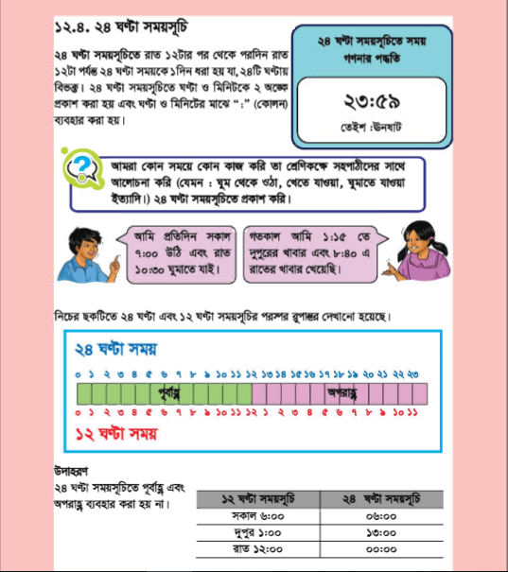
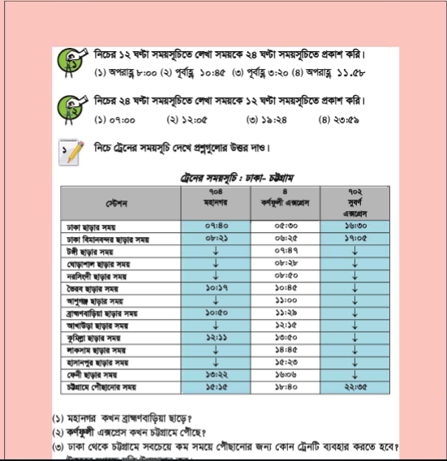
বইয়ের সাথে মনোসংযোগ

Slide 11
দলীয় কাজ
আন্তর্জাতিক রীতিতে প্রকাশ কর
ক দল | খ দল | গ দল
সকাল ১১ টা,দুপুর ১ টা, রাত ৮ টা | বেলা ৩টা,রাত ৯টা,সন্ধ্যা ৭ টা | রাত ৩টা, ভোর ৫ টা,বেলা ১১ টা

Slide 12
একক কাজ
দেশীয় রীতিতে প্রকাশ কর
এগারো সিন্ধুর ট্রেন সকাল ৬.৪০ মিনিটে কিশোরগঞ্জ ছাড়ে এবং ঢাকা পৌঁছে বেলা ১১.৪০ মিনিটে।

Slide 13
বাড়ীর কাজ
দেশীয় রীতিতে প্রকাশ কর
২০.৪০ , ১২.৪০ ,২২.২০, ২৩.৫০ ,২১.১৫

Slide 14
স
বা
ই
কে
ধ
ন্য
বা
দ

